Slide 1


INTRODUCCION A CONTROLADORES EN ARDUINO

Slide 2
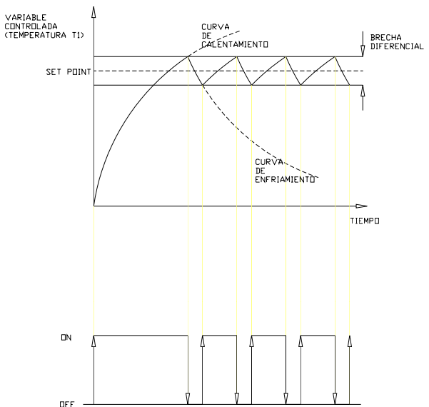
Control On-Off con histéresis

Slide 3
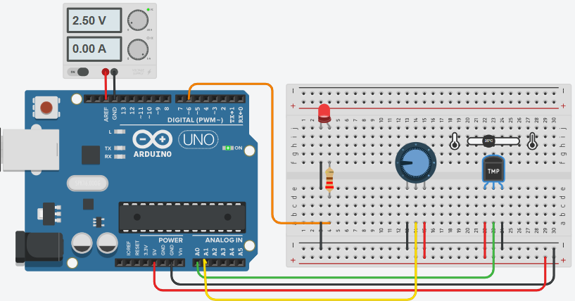
Control On-Off con histéresis

Slide 4
Control On-Off con histéresis
int histeresis=2;
int temperatura=0;
int setPoint=0;
int potencia=0;
void setup()
{
Serial.begin(9600);
analogReference(EXTERNAL);
pinMode(6,OUTPUT);
digitalWrite(6,LOW);
}
void loop()
{
int valor = analogRead(A0);
temperatura = map(valor,0,1023,-50,200);
valor = analogRead(A1);
setPoint = map(valor,0,1023,-50,200);
Serial.print(F("Temperatura: "));
Serial.print(temperatura);
Serial.print("\260C\t Set Point: ");
Serial.print(setPoint);
Serial.println("\260C");
if(temperatura>=setPoint+histeresis)
digitalWrite(6,LOW);
if(temperatura<=setPoint-histeresis)
digitalWrite(6,HIGH);
}

Slide 5
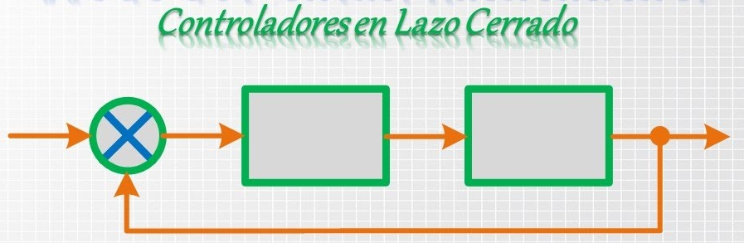
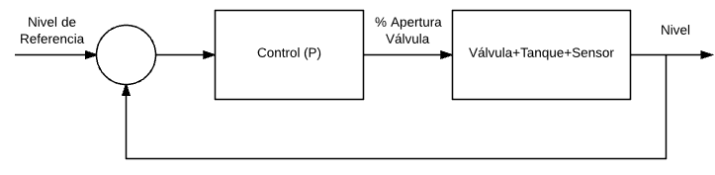
Control Proporcional

Slide 6
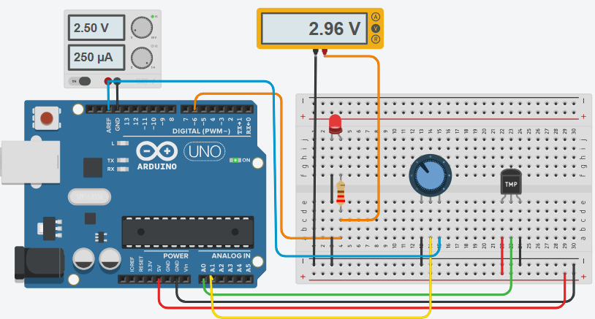
Control Proporcional

Slide 7
Control Proporcional
float temperatura=0;
float setPoint=0;
float error=0;
float KP=1;
float salida=0;
float bias=50;
void setup()
{
Serial.begin(9600);
analogReference(EXTERNAL);
pinMode(6,OUTPUT);
digitalWrite(6,LOW);
}
void loop()
{
int valor = analogRead(A0);
temperatura = map(valor,0,1023,-50,200);
valor = analogRead(A1);
setPoint = map(valor,0,1023,-50,200);
error=(setPoint-temperatura)/200*100;
salida=KP*error+bias;
if(salida>100)
salida=100;
if(salida<0)
salida=0;
Serial.print(F("Temperatura: "));
Serial.print(temperatura);
Serial.print("\260C\t Set Point: ");
Serial.print(setPoint);
Serial.print("\260C\t Salida: ");
Serial.println(salida);
valor= map(valor,0,100,0,255);
analogWrite(6,valor);
}

Slide 8
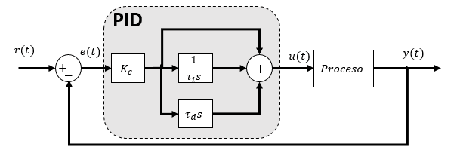
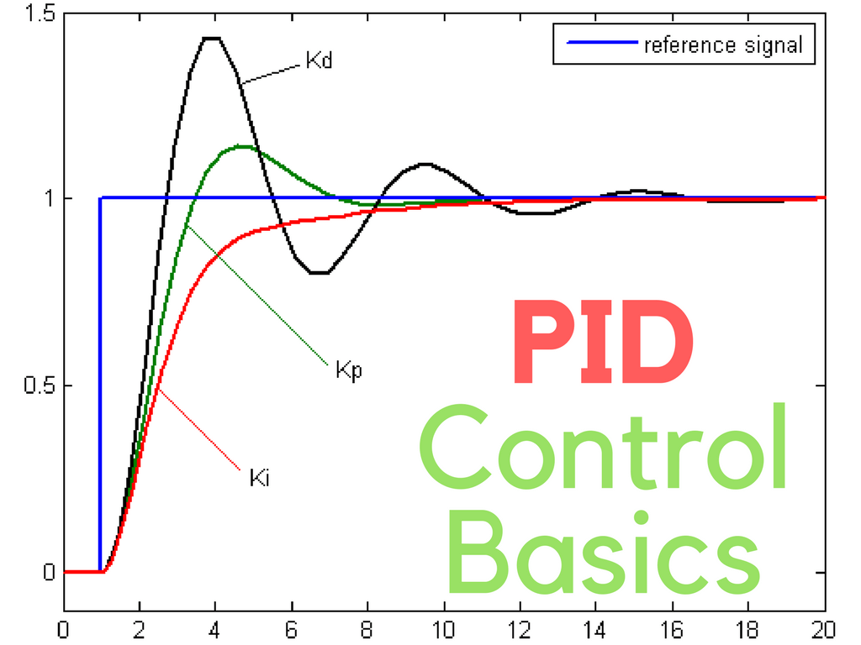
Otros tipos de control

